Slide 1
Anticonceptie en SOA’s
Les 6

Slide 2
Anticonceptie
Wat zijn redenen om anticonceptie te gebruiken?
Welke vormen kennen we nog?
Werkblad anticonceptie

Slide 3
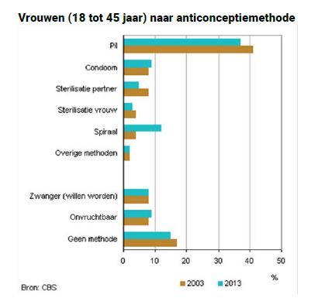
http://www.rutgers.nl/sites/rutgersnl/files/PDF/Whitepaper_Anticonceptie.pdf

Slide 4
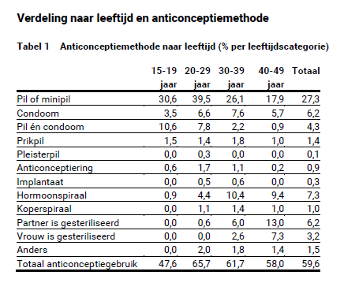
http://www.rutgers.nl/sites/rutgersnl/files/PDF/Whitepaper_Anticonceptie.pdf

Slide 5
http://www.anticonceptievoorjou.nl/
Doe de test, welke anticonceptie past bij jou?

Slide 6
Sexueel Overdraagbare Aandoeningen
SOA’s

Slide 7
Wat is een SOA
Geslachtsziekte
100.000 mensen per jaar besmet, stijgend!
Besmettelijk
Overgedragen via bloed, sperma, vaginaal vocht en contact slijmvliezen
Meestal opgelopen bij onveilig vrijen
Welke heb je allemaal, welke komen het meest voor?

Slide 8
SOA top-10
SOA en aantal nieuwe infecties per jaar:
Chlamydia 60.000
Genitale wratten 25.000
Herpes genitalis 12.000
Gonorroe 6.000
Hepatitis B 2.000
Syfilis 7.507
Hiv-infectie 700
Overige soa 3.000

Slide 9
Leeftijd Jaarlijks aantal soa
0-14 jaar 550
15-19 jaar 8.800
20-24 jaar 27.500
25.29 jaar 27.500
30-34 jaar 16.500
35-39 jaar 11.000
40-49 jaar 11.000
50 en ouder 5.500

Slide 10
Chlamydia
Veroorzaakt door bacterie
Nestelt in slijmvliezen geslachtsdelen
Kan ontsteking urinebuis, anus en baarmoedermond veroorzaken
Verschijnselen (vrouw):
meer of andere afscheiding dan normaal
pijn bij het plassen
abnormaal bloedverlies, bijvoorbeeld tussen twee menstruatieperioden of na het vrijen
pijn bij het vrijen
pijn in de onderbuik
Gevolgen:
eileideronsteking uitbreidend naar buikholte (PID)
Onvruchtbaarheid of buitenbaarmoederlijke zwangerschap
Oog of longonsteking ongeboren vrucht
Behandeling: antibiotica en bedrust

Slide 11
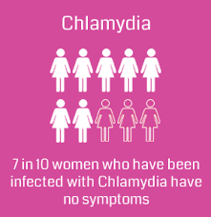
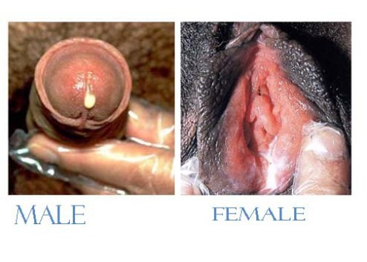
Symptomen
https://onlinedoctor.superdrug.com/chlamydia-stat-1.png
http://www.soc.ucsb.edu/sexinfo/sites/default/files/files/styles/large/public/field/image/discharge%20middle%20sti.jpg

Slide 12
Genitale wratten
Onschuldig maar hardnekkig
Wratten rond geslachtsdelen en anus
Breiden snel uit
Veroorzaker is een virus (HPV virus)
Besmetting kan ook plaatsvinden door bijvoorbeeld handdoek besmet persoon aanraken
Zelfbesmetting ook mogelijk, gaat nooit uit je systeem
Geen pijn, soms jeuk
Behandeling: aanbrengen van crème of lotion op de wratten (enkele weken)
Wegbranden van de wratten (door arts) ook mogelijk

Slide 13
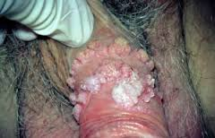
Symptomen
https://roymarc.files.wordpress.com/2015/08/genitale-wratten.jpg?w=300&h=193
http://www.huidinbeeld.nl/genitale%20wratten%202kl.JPG

Slide 14
Herpes Genitalis
Veroorzaakt door virus (meestal HSV2)
Infectie huid en slijmvliezen rondom geslachtsorganen anus
Overdracht via intiem contact
Er bestaat geen behandeling voor, wel tijdelijke hulpmiddelen
Gevolgen (man/vrouw):
Jeuk, geirriteerd, branderig of pijnlijk gevoel
Rode plekjes op huid of slijmvliezen
Daarna blaasjes of zweertje
Soms pijn en koorts bij aanval

Slide 15
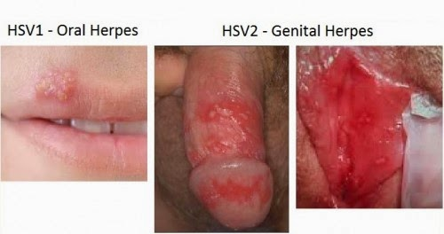
Symptomen
http://2.bp.blogspot.com/-X-NQA-D1jOE/VSJ0nUzRtpI/AAAAAAAAnJg/HWEtNPcGHn8/s1600/Genital_Herpes.jpg

Slide 16
Gonorroe
Veroorzaakt door bacterie, komt vaker voor bij MSM
Leeft op huidvliezen keel, vagina, penis en anus
Bij vrouw verschijnselen soms meer wit-achtige afschijding, verder amper klachten
Bij vrouw mogelijke gevolgen:
Eileideronsteking
Ontsteking buikholte (PID)
Bij man verschijnselen:
pusachtige groene of gele afscheiding uit de plasbuis (druiper)
Branderig geirriteerd gevoel bij plassen
Bij man mogelijke gevolgen:
bijbal onsteking
balontsteking
prostaatonsteking
Behandeling antibiotica

Slide 17
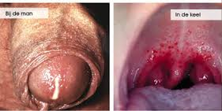
Symptomen
http://htsoas.weebly.com/uploads/1/3/9/1/13910849/6525751.png?352

Slide 18
Hepatitus B
Veroorzaakt door Hepatitus-B virus
Ernstige infectieziekte (geelzucht)
Virus dringt levercellen in en veroorzaakt door infectie
Oplopen door seksueel contact, bloedtransfusie, besmetting tijdens geboorte
Verschijnselen (man/vrouw):
Gele huid en oogwit, soms gele huid
Moeheid, lusteloosheid, misselijkheid, jeuk, buikpijn, koorts, gewrichtspijn
Gevolgen (man/vrouw):
chronische hepatitis-B infectie
slecht werkende lever, levercirrose en leverkanker
Geen behandeling mogelijk

Slide 19
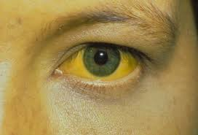
Symptomen
http://evb.nutrimos.com/geelzucht-en-andere-symptomen-van-hepatitis

Slide 20
Syfilis
Veroorzaakt door een bacterie
In eerste instantie rond en in geslachtsorganen en anus
Kan doorgaan naar bloed
Verschijnselen:
zweertjes op plek van infectie
Opgezette lymfeklieren
Gevolgen (man/vrouw):
Vlekjes op de huid over gehele lichaam
Grieperig gevoel, hoofdpijn, spierpijn, moeheid, koorts
Haaruitval
Oogklachten
Wratjes rond genitalien en anus
Behandeling: penicilline injecties

Slide 21
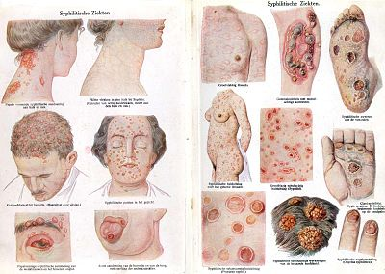
Symptomen
https://upload.wikimedia.org/wikipedia/commons/thumb/5/58/SyphilistischeZiekten.jpg/400px-SyphilistischeZiekten.jpg

Slide 22
HIV
Hiv is het virus dat AIDS kan veroorzaken
HIV: Humaan Immunodeficiëntie Virus
Seropositief
AIDS: Acquired Immune Deficiency Syndrome
Afweersysteem functioneert niet goed meer
Klachten mbt afweer, gevolg snel infecties
Overgedragen via sexueel contact en bloed
Behandeling met HIV-remmers

Slide 23
Overige SOA
- Bacteriële vaginose
- Candida-infectie
- Schurft - Schaamluis - Trichomonas

Slide 24
Leerling komt bij je na de les…
Centrale vraag die beantwoord moet worden is:
. Je bent voorlichter of docent op een ROC, je geeft les aan SPW-helpende opleiding (niveau 2)
Er komt een leerling bij je die vermoedt dat (wordt gespeeld door een medestudent) hij of zij
Chlamydia
of
Gonorroe
of
Syfilis
of
Herpes Genitalis
heeft
Maak een groep van 4
Bestudeer de literatuur
Verstrek de informatie
De medestudent probeert de informatie samen te vatten

